Slide 2
الدرس الأول : الاستدلال الاستنباطي
الاستدلال هو عملية …………… ننتقل فيها من ……………معينة إلى …………… تترتب على تلك ………………
ينقسم الاستدلال الى نوعان هما الاستدلال …………… و الاستدلال ………………
الاستدلال الاستنباطي هو استدلال من ………… إلى ……………
الاستدلال الاستنباطي نوعان استدلال ………… و استدلال ………………
المقدمات
نتيجة
مقدمات
منطقية
الاستقرائي
الاستنباطي
الخاص
العام
غير مباشر
مباشر

Slide 3
عملية منطقية تنتقل فيها من مقدمات معينة إلى نتيجة تترتب على تلك المقدمات

Slide 4
الدرس الثاني : الاستدلال الاستقرائي

Slide 5
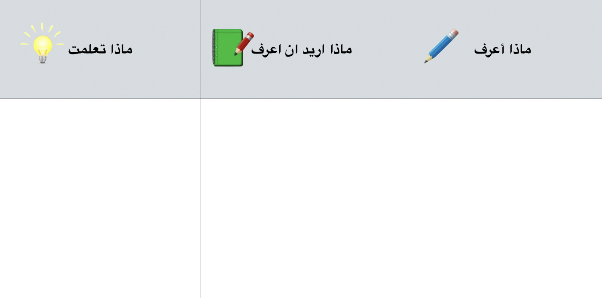
الدرس الثاني : الاستدلال الاستقرائي
استدلال
استقراء

Slide 6
الدرس الثاني : الاستدلال الاستقرائي
‏اتعرف على طبيعة الاستدلال الاستقرار وخصائصهه وأنواعه
أعطي أمثلة من الحياة اليومية للاستقراء
مميز من الأمثلة بين الاستنباط والاستقرار
أستخلص طبيعة الاحتمال في نتيجة الحجج الاستقرائية

Slide 7
٢١٦

Slide 8
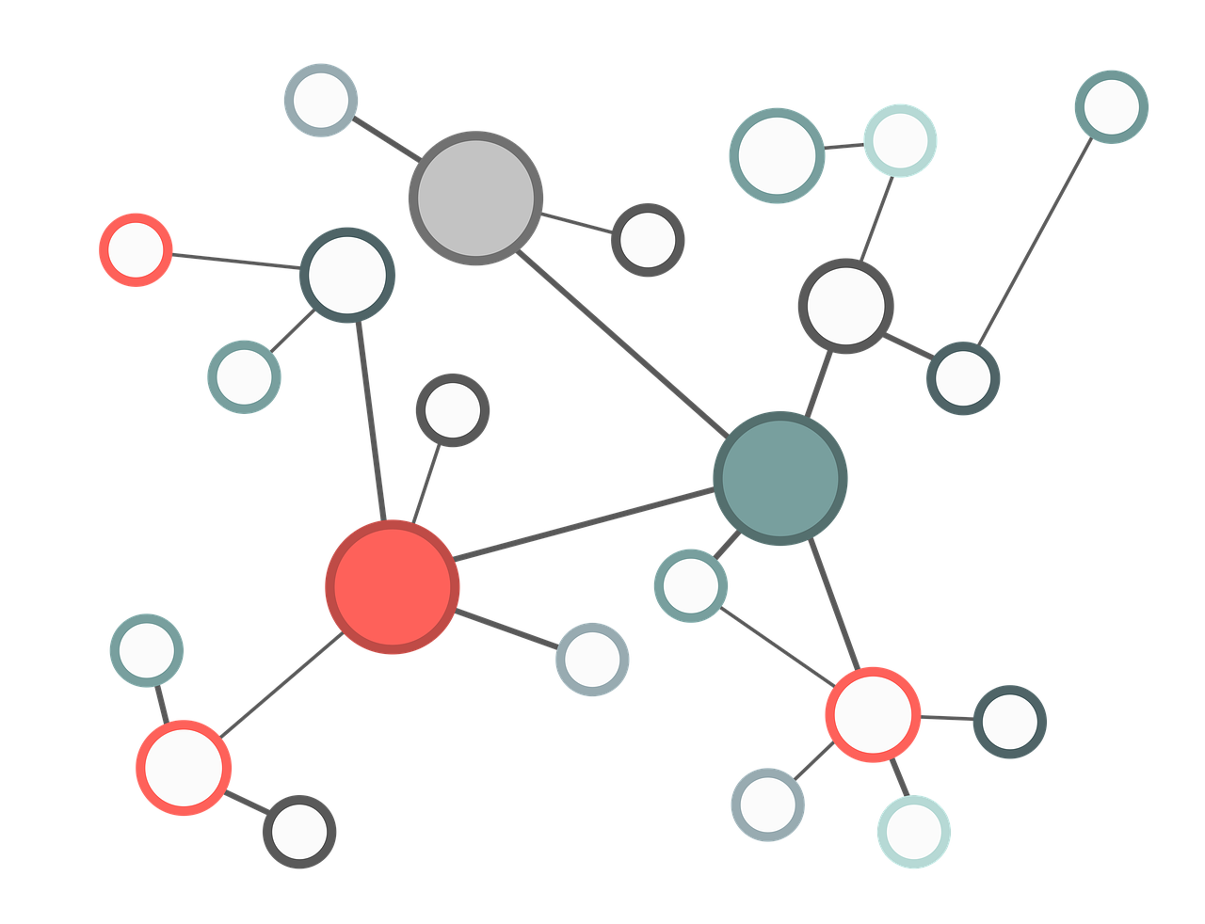
الاستدلال
الاستدلال الاستقرائي
الاستدلال الاستنباطي
‏الاستدلال من الخاص إلى العام أو من الجزء إلى الكل
‏الاستدلال من العام إلى الخاص
هو الانسب في العلوم المادية
( الطبيعية )
غير مباشر
مباشر
يتكون من مقدمتين أو اكثر ونتيجة
يتكون من مقدمة واحدة
هو الانسب في العلوم الصورية المجردة ( الرياضيات )

Slide 9
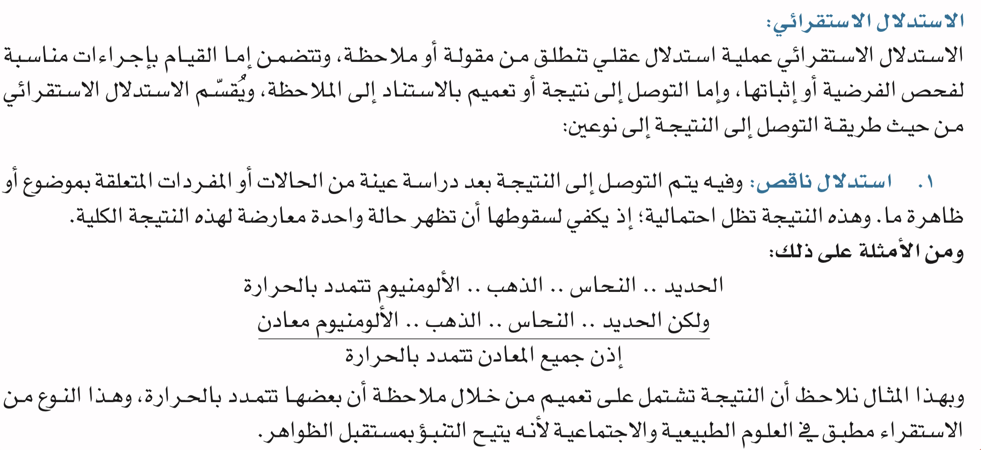
ما المقصود بالاستدلال الاستقرائي ؟
ما المقصود بالاستدلال الاستقرائي الناقص؟
٢١٦

Slide 10
ما المقصود بالاستدلال الاستقرائي التام ؟
٢١٧

Slide 11
الانتقال من الحكم على جزيئات
إلى حكم عام على الكل

Slide 12
٢١٨

Slide 13
الاستدلال
الاستدلال الاستقرائي
الاستدلال الاستنباطي
‏الاستدلال من الخاص إلى العام أو من الجزء إلى الكل
‏الاستدلال من العام إلى الخاص
ناقص
تام
استقراء احتمالي
استقراء يحقق اليقين

Slide 14
الادلة
استدلال
الاستدلال الاستقرائي
استنتاج
استقرائي
تعميمات
مرجحاً
الدليل
الاحتمالية
الدليل
المعلومات
صحيحاً
الدليل
٢١٧

Slide 15
الادلة
استدلال
الاستدلال الاستقرائي
استنتاج
استقرائي
تعميمات
مرجحاً
الدليل
الاحتمالية
الدليل
المعلومات
صحيحاً
الدليل
٢١٨

Slide 16
الاستدلال الاستقرائي
الاستدلال الاستنباطي
النتيجة
المقدمة
النتيجة
المقدمة
=
او اقل ما ورد في المقدمات
النتيجة متجاوزة المقدمات التي تسبقها
لا تتجاوز النتيجة ما ورد في المقدمات

Slide 17
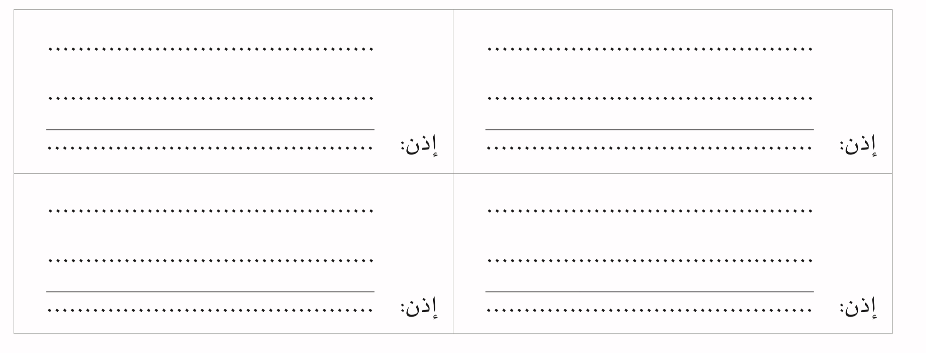
أحمد مدخن واصيب بسرطان الرئة
الحديد معدن يتمدد بالحرارة
وليد مدخن واصيب بسرطان الرئة
النحاس معدن يتمدد بالحرارة
صالح مدخن واصيب بسرطان الرئة
الألمنيوم معدن يتمدد بالحرارة
جميع المدخنين يصابون بسرطان الرئة
إذا جميع المعادن تمدد بالحرارة
أحمد طالب متفوق وطبق أسس الاستذكار الجيد
أحمد رياضي فبنيتٌه الجسمية قويه
وليد رياضي فبنيتٌه الجسمية قويه
وليد طالب متفوق وطبق أسس الاستذكار الجيد
صالح طالب متفوق وطبق أسس الاستذكار الجيد
صالح رياضي فبنيتٌه الجسمية قويه
جميع المتفوقين يطبقون أسس الاستذكار الجيد
جميع الرياضيين بنيتهم الجسمية قوية
٢١٨

Slide 18
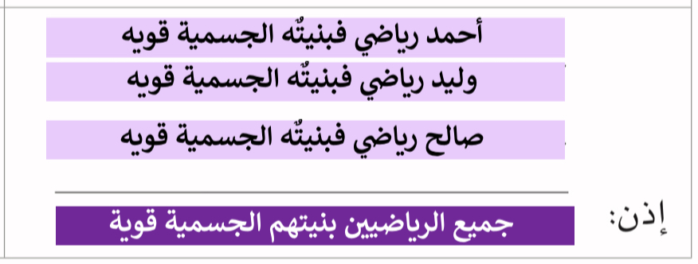
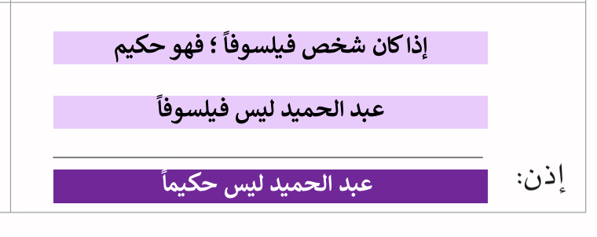
الاستدلال الاستقرائي
الاستدلال الاستنباطي
‏الاستدلال من الخاص إلى العام
النتيجة
‏الاستدلال من العام إلى الخاص
غير متأكدين من صدقها
صادقة

Slide 19
٢١٩

Slide 20
البرازيل أقرب إلى أن تفوز بكأس العالم مقارنة في الأرجنتين لذلك من المحتمل أن البرازيل سوف تفوز بكأس العالم
الصيغة المنطقية
٢١٩

Slide 21
لم تفوز هندوراس بكأس العالم أبدا لذلك من المحتمل أن هندوراس لن تفوز بكأس العالم أبدا
الصيغة المنطقية
٢١٩

Slide 22
من المحتمل أن مشجعي كرة القدم لفريق X سوف يثيرون الشغب في كأس العالم القادم
ولذا هناك فرصة كبيرة أن يتم استبعاد فريق X البطولة القارية
ذلك فإنه من المحتمل جدا أن يتم استبعاد فريق X من البطولة القارية
الصيغة المنطقية
٢٢٠

Slide 23
تقريبا كل الرياضيين الناجحين تمرنوا طويلاً وبجهد ليصبحوا ناجحين
لذلك لو إنك تدربت طويلاً وبجهد فإنك ستصبح رياضياً ناجحاً
الصيغة المنطقية
٢٢٠

Slide 24
معظم النباتاتيين ياكلون البيض
عدد كبير جدا من الناس في مدينة جدة نباتيون
أحمد وعبد الحميد يقطنون مدينة جدة لذلك أن أحمد ياكل البيض
الصيغة المنطقية
٢٢٠

Slide 25
الفيتامينات تأخذ لتحقيق حياة طويلة
عمي عمره ٩٣ عاماً ، ويغب عن تناول الفيتامينات قرابة ٥٠ عامًا
الصيغة المنطقية
٢٢٠

Slide 26
٢٢٠

Slide 27
٢٢٠

Slide 28
٢٢١

Slide 29
٢٢١

Slide 30
٢٢١

Slide 31
الاستدلال
الاستدلال الاستقرائي
الاستدلال الاستنباطي
المنهج العلمي المعاصر
ما جوانب الاختلاف ؟؟!!

Slide 32
ما جوانب الاختلاف ؟؟!!
٢٢١

Slide 33
٢٢١

Slide 34
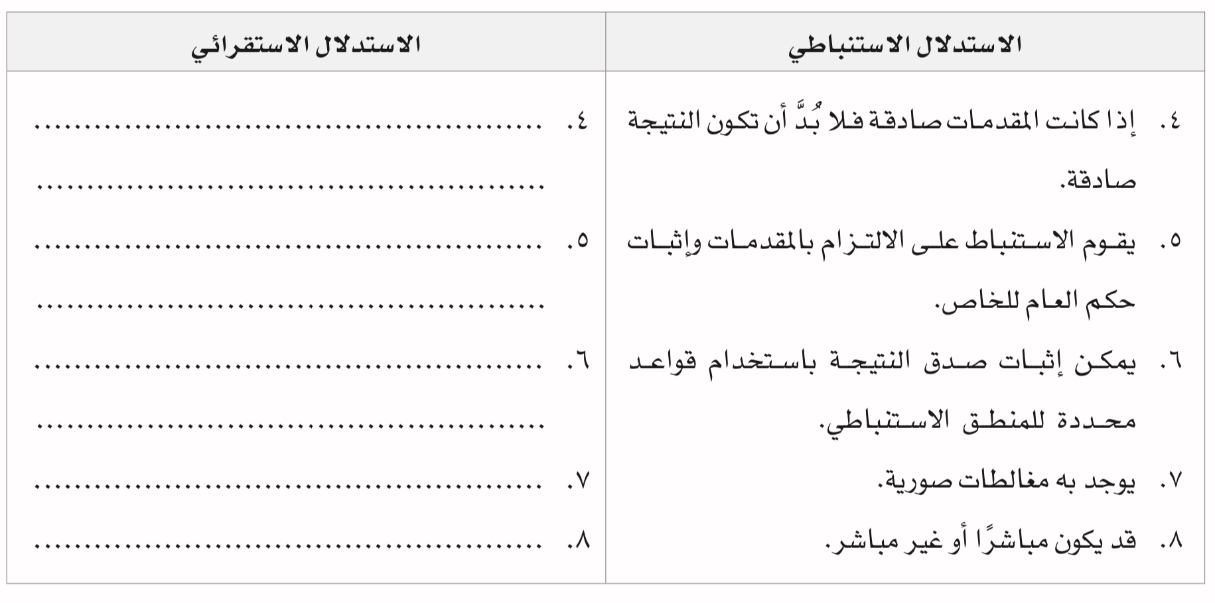
٢٢٢

Slide 35
الاستدلال الاستقرائي
الاستدلال الاستنباطي
٢٢٢

Slide 36
الاستدلال الاستقرائي
الاستدلال الاستنباطي
٢٢٢

Slide 37
الاستدلال الاستقرائي
الاستدلال الاستنباطي
٢٢٢

Slide 38
الاستدلال الاستقرائي
الاستدلال الاستنباطي
٢٢٢

Slide 39
الاستدلال الاستقرائي
الاستدلال الاستنباطي
٢٢٢

Slide 40
الاستدلال الاستقرائي
الاستدلال الاستنباطي
٢٢٢

Slide 41
الاستدلال الاستقرائي
الاستدلال الاستنباطي
٢٢٢

Slide 42
٢٢٣

Slide 43
٢٢٣

Slide 44
٢٢٣

Slide 45
٢٢٣

Slide 46
٢٢٣

Slide 47
٢٢٣

Slide 48
٢٢٣

Slide 49
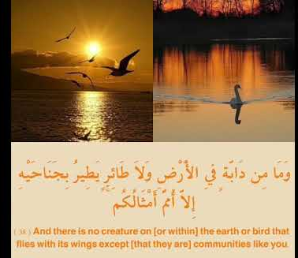

Slide 50
ريم الشهري
ان احسنت فمن الله وان قصرت فمن نفسي والشيطان

